Slide 1
第3章 交流稳态电路分析
3.1 正弦量的基本概念
3.2 正弦量的相量表示法及相量图
3.3 单一频率正弦稳态电路分析
3.4 正弦稳态电路的功率及功率因数的提高
3.5 正弦稳态电路中的谐振
3.6 三相交流电路
3.7 非正弦周期交流稳态电路

Slide 2
第3章 交流稳态电路分析
本章要求
1. 理解正弦量的特征及其各种表示方法；
2. 理解电路基本定律的相量形式及阻抗；
熟练掌握计算正弦交流电路的相量分析法，
会画相量图；
3. 掌握有功功率和功率因数的计算,了解瞬时
功率、无功功率和视在功率的概念；
4.了解正弦交流电路的频率特性，串、并联谐
振的条件及特征；
5.了解提高功率因数的意义和方法。

Slide 3


3.1 正弦量的基本概念
正弦量：
随时间按正弦规律做周期变化的物理量。
u
i
+
_
⊕
+
_
+
u
u
_
R
_
R
_
⊕
正半周
负半周
正弦交流电的优越性：
便于传输；易于变换
便于运算；
有利于电器设备的运行；
. . . . .

Slide 4

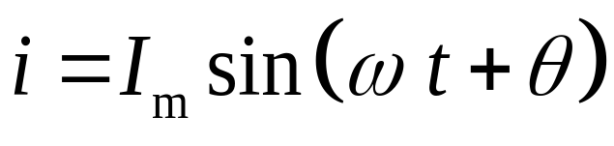
正弦量表达式：
i
设正弦交流电流：
I_{m}
O
π
2π
T
初相位：决定正弦量起始位置
角频率：决定正弦量变化快慢
瞬时值
幅值：决定正弦量的大小
（振幅、最大值）
幅值、角频率、初相位是正弦量的三要素。

Slide 5
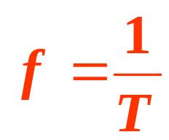
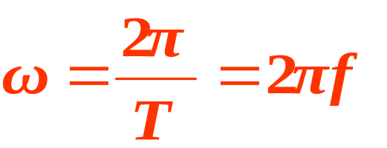
3.1.1周期和频率
周期T：变化一周所需的时间 （s）
频率f：
1s 内变化的周数（Hz）。
角频率：
（rad/s）
i
O
T
* 电网频率：我国 50 Hz ，美国 、日本 60 Hz
* 高频炉频率：200 ~ 300 kHZ
* 中频炉频率：500 ~ 8000 Hz
* 无线通信频率： 30 kHz ~ 300GHz

Slide 6
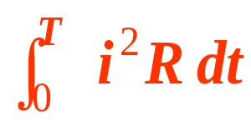

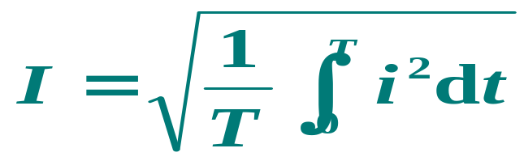
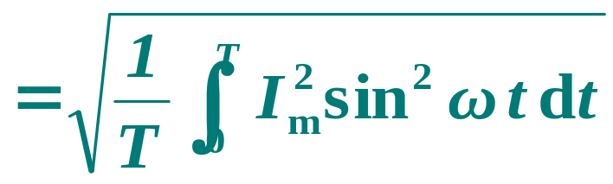
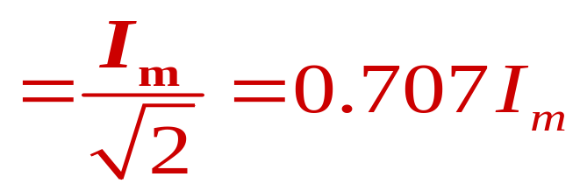
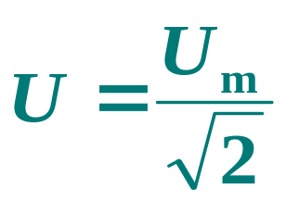
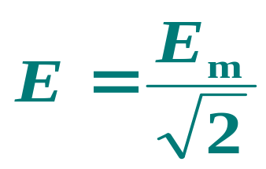
3.1.2 幅值和有效值
幅值必须大写,
下标加 m。
幅值：I_{m}、U_{m}、E_{m}
用小写字母表示
瞬时值：正弦量在任一瞬间的值。
有效值：表示交流电的幅度。如交流电压380V或220V
交流
直流
有效值必须大写
则有
有效值&振幅关系：
同理：
交流设备名牌标注的电压、电流均为有效值

Slide 7

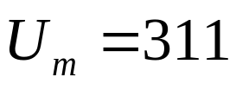
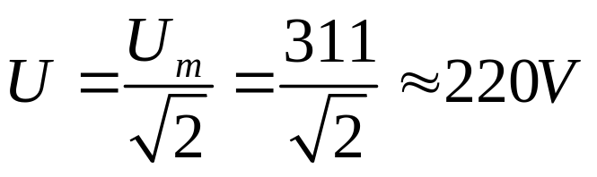
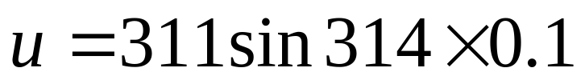

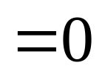
例题3-1-2
某正弦交流电压的表达式
求有效值U和t=0.1s时的瞬时值。
解
t=0.1s时

Slide 8
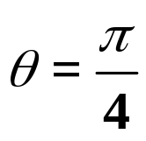
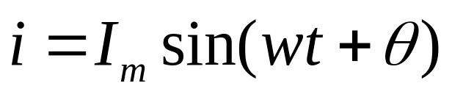
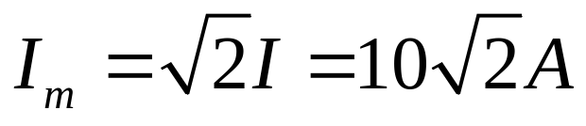
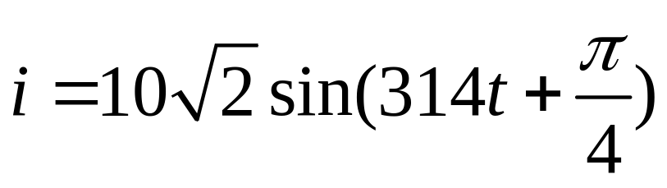
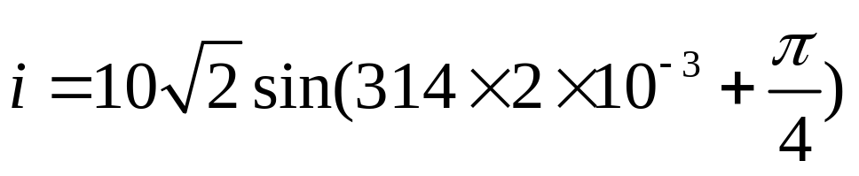
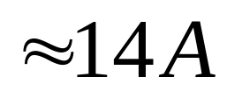
例题3-1-3
某正弦交流电流的有效值I=10A,频率f=50HZ,初相位
求该电流i的表达式和t=2ms时的瞬时值。
解（1）
有效值I=10A
频率f=50HZ
（2）
t=2ms时

Slide 9
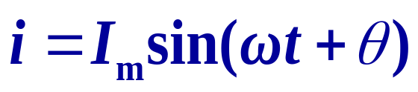
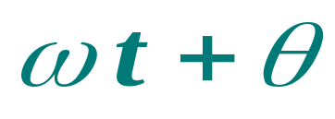



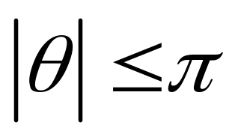
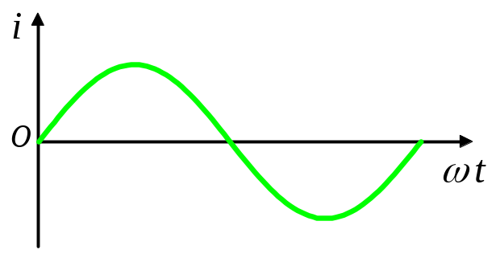
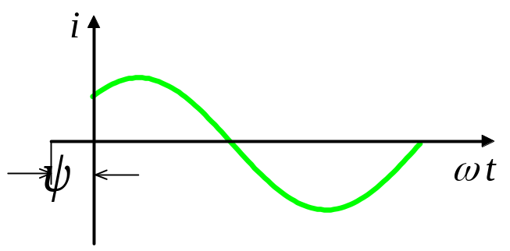
3.1.3 相位与相位差
相位：
表示正弦量的变化进程，也称相位角。
i
O
初相位： 表示正弦量在 t =0时的相角。
=
(
ω
t
+
)
*
=
t
0
初相位给出了观察正弦波的起点或参考点。

Slide 10
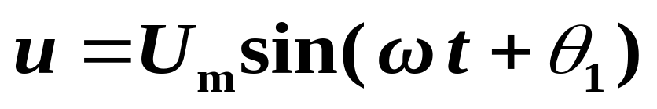
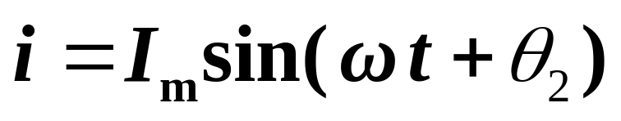
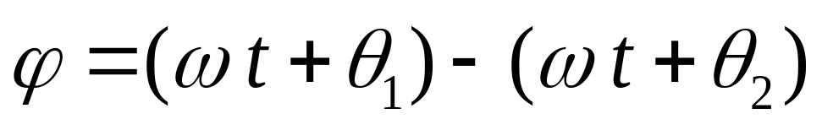
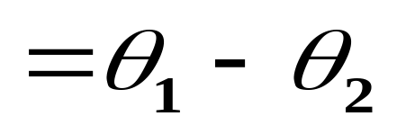

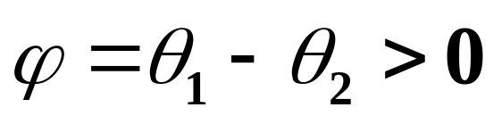
相位差ϕ ：
初
两同频率的正弦量之间的 相位之差。
比较原则：同函数、同频率、同符号
如：
u
i
u
i
若
O
ωt
电压超前电流ϕ
ϕ
电流滞后电压ϕ

Slide 11
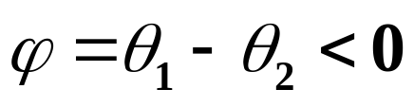
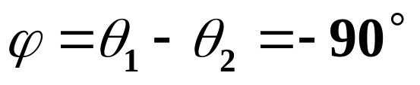
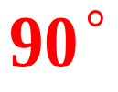
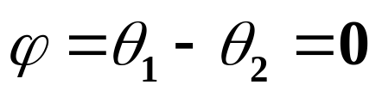
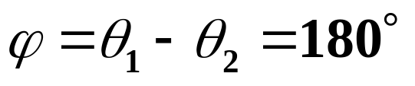
电流超前电压 ϕ
电流超前电压
u
i
u
i
正交
u
u
i
i
O
ωt
O
ωt
ϕ
90°
电压与电流同相
电压与电流反相
u
i
u
u
i
u
i
i
O
ωt
O
ωt

Slide 12




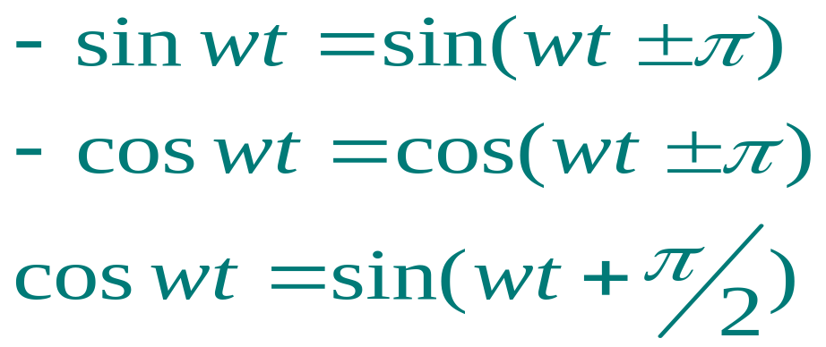
注意:
（1） 两同频率的正弦量之间的相位差为常数，
与计时的选择起点无关。
O
ω t
（2） 不同频率的正弦量比较无意义。
（3）符号不同时，
三角函数关系

Slide 13
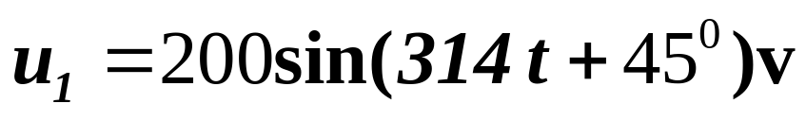
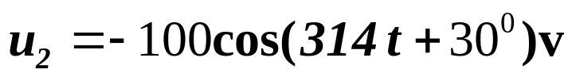
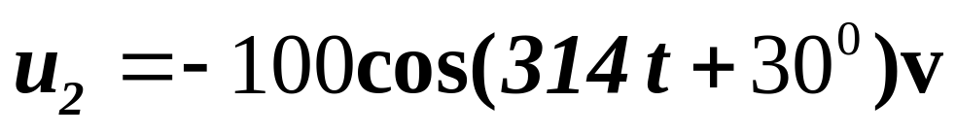
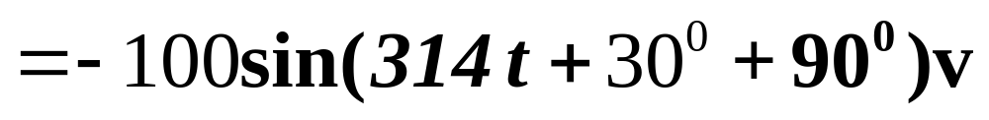
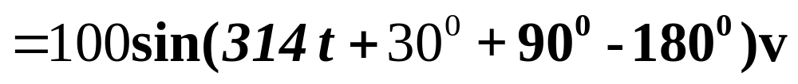
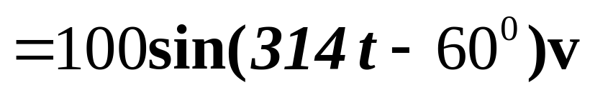
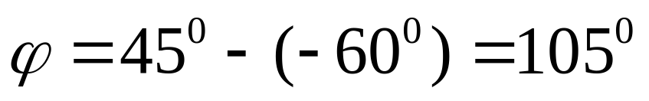



例题3-1-4
已知两个同频正弦电压的表达式
求这两个正弦电压的相位差。
解：
所以，电压 比 超前
或者，电压 比 滞后

Slide 14

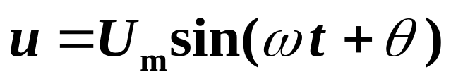
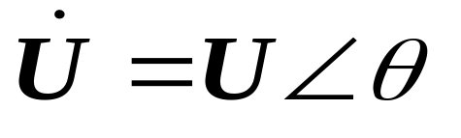
3.2 正弦量的相量表示法及相量图
１.正弦量的表示方法
u
★
波形图
O
★
瞬时值表达式
必须
小写
★
相量
重点
前两种不便于运算，重点介绍相量表示法。

Slide 15
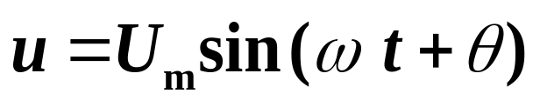









2.正弦量用旋转有向线段表示
设正弦量:
y
ω
u₀
x
O
O
若:有向线段长度 =
有向线段与横轴夹角 = 初相位
有向线段以速度 按逆时针方向旋转
ω
则:该旋转有向线段每一瞬时在纵轴上的投影即表示相应时刻正弦量的瞬时值。

Slide 16

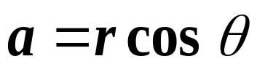
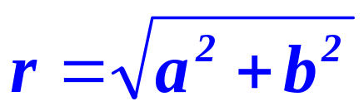
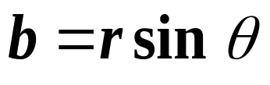
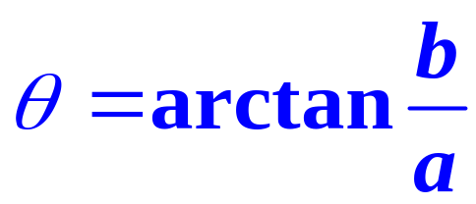
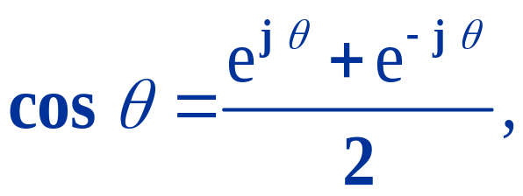


3. 正弦量的相量表示
实质：用复数表示正弦量
+j
★
复数表示形式
b
A
r
设A为复数:
(1) 代数式
=a + jb
+1
A
0
a
式中:
复数的模
复数的辐角
(2) 三角式
由欧拉公式:
可得:

Slide 17


(3) 指数式
(4) 极坐标式
★
复数的运算方法
加、减、乘、除法。
设： A₁= a₁+j b₁ = c₁∠^{ψ1}
A₂= a₂+j b₂ = c₂∠^{ψ2} ≠０
加、减法：A₁±A₂ = (a₁± a₂) + j (b₁± b₂)
代数式
乘法: A₁A₂ = c₁ c₂∠^{ψ1} ^{+ ψ2}
指数式
极坐标式
A₁
A₂
c₁
除法：
=
∠^{ψ1} －^{ψ2}
c₂

Slide 18



相量: 表示正弦量的复数称相量
设正弦量:
相量表示:
相量的模=正弦量的有效值
相量辐角=正弦量的初相位
电压的有效值相量
相量的模=正弦量的最大值
相量辐角=正弦量的初相位
电压的幅值相量
注意： 相量用上面打点的大写字母表示。

Slide 19



注意:
①相量只是表示正弦量，而不等于正弦量。
？
=
②只有正弦量才能用相量表示，
非正弦量不能用相量表示。

Slide 20









相量的两种表示形式
相量式:
相量图: 把相量表示在复平面的图形
可不画坐标轴
只有同频率的正弦量才能画在同一相量图上。
④相量的书写方式
• 模用最大值表示 ，则用符号：
• 实际应用中，模多采用有效值，符号：
如：已知
则
或

Slide 21










“j”的数学意义和物理意义
°
旋转 因子：
90
设相量

+j
B
•
相量 乘以 ，
将逆时针旋转 ，得到

A
90
°
ψ
•
+1
相量 乘以 ，
将顺时针旋转 ，得到
o
90
°

Slide 22











正误判断
1.已知：
3.已知：
相量
•
？
？
瞬时值
有效值
j45°
4.已知：
？
2.已知：
√
？
负号
？
？
最大值

Slide 23












例1: 将 u₁、u₂ 用相量表示
+j
解: (1) 相量式
+1
(2) 相量图
超前
滞后
？
滞后于

Slide 24






例2: 已知
求：
=
°
12.7(
cos
30
+
j
sin
30
°
+
°
−
°
)A
11(
cos
60
j
sin
60
)A
有效值 I =16.8 A

Slide 25










例3:
图示电路是三相四线制电源，
已知三个电源的电压分别为：
试求u_{AB} ，并画出相量图。
+
+
A
解:(1) 用相量法计算：
N
–
-
–
N
+
–
B
–
+
C

Slide 26










由KVL定律可知
(2) 相量图

Slide 27






与正弦量有关的各种文字符号
瞬时值
有效值
幅值
有效值相量
幅值相量
u
U
U_{m}
i
I
I_{m}
e
E
E_{m}

Slide 28






练习题
1、将下列相量化为指数形式
2、将下列相量化为代数形式
3、
求：

Slide 29
作业
3-2 、3-4（3）（4）、
3-5（2）（3）、3-6

